Slide 1
動物介紹
資料整理:愷均

Slide 2
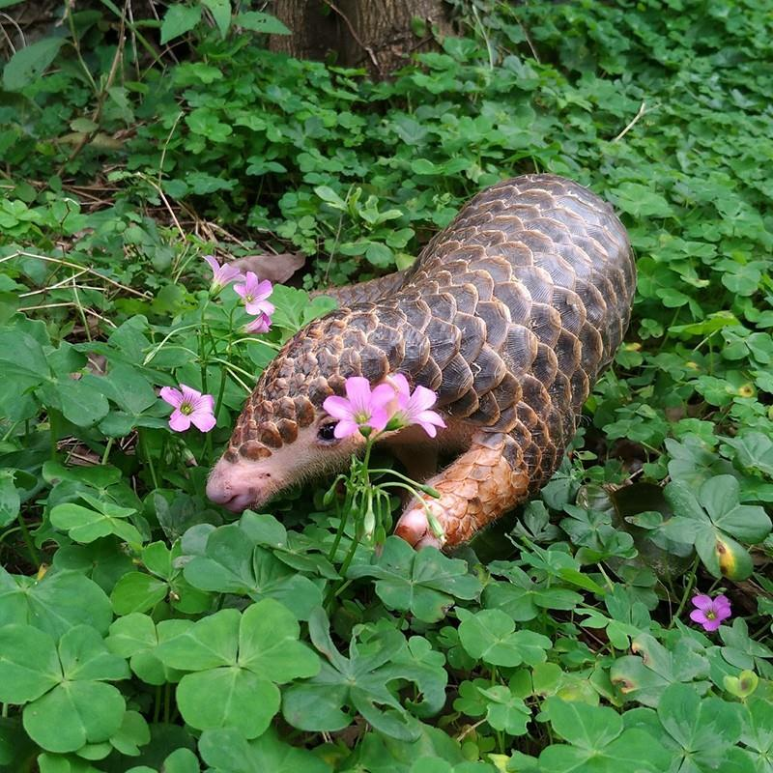
穿山甲
分布於尼泊爾、錫金、緬甸、泰國、中南半島、中國大陸南方、臺灣、海南島
以白蟻、螞蟻為主
頭呈圓錐狀，吻端尖，眼小，眼瞼厚。除了吻部、臉頰、下顎、喉部、腹部及四肢內側外，全身都覆蓋著灰褐色的鱗片

Slide 3
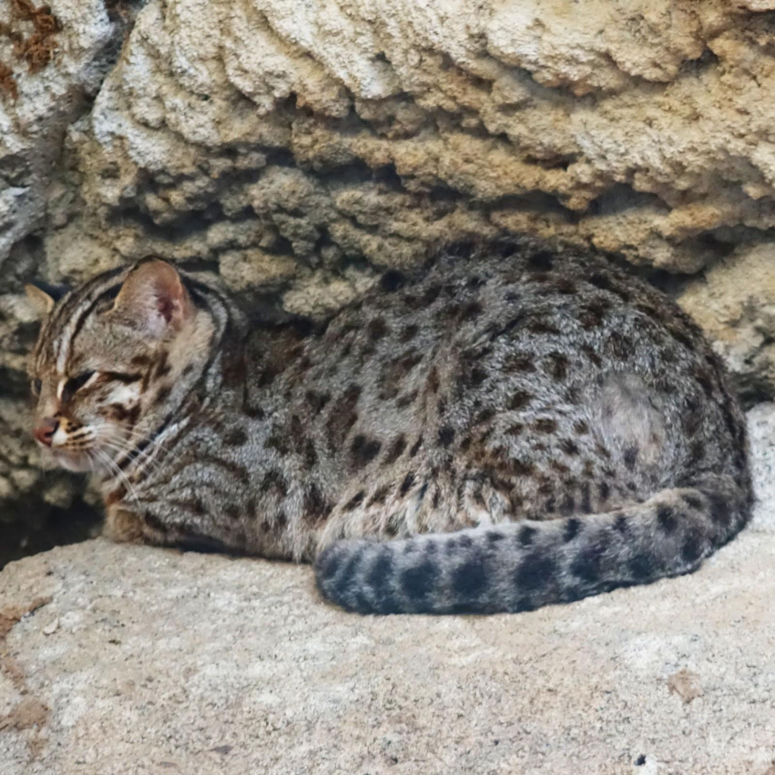
石虎
石虎耳背的白斑是與家貓分辨的特徵之一
分布於中國大陸南方至南亞、東南亞、臺灣、海南島
是小型囓齒類的天敵
肉食性，以小型動物為主

Slide 4
資料來源
石虎https://www.zoo.gov.tw/introduce/detail.aspx?id=1987
穿山甲https://www.zoo.gov.tw/introduce/detail.aspx?id=2282

